Slide 1

Мини-музей
«Я расскажу вам о войне…»
МАДОУ ЦРР - детский сад №16 «Росинка» г. Благовещенск РБ
Руководитель музея: старший воспитатель
Ялаева Инна Васильевна
Сайт организации: https://madou16.02edu.ru/

Slide 2

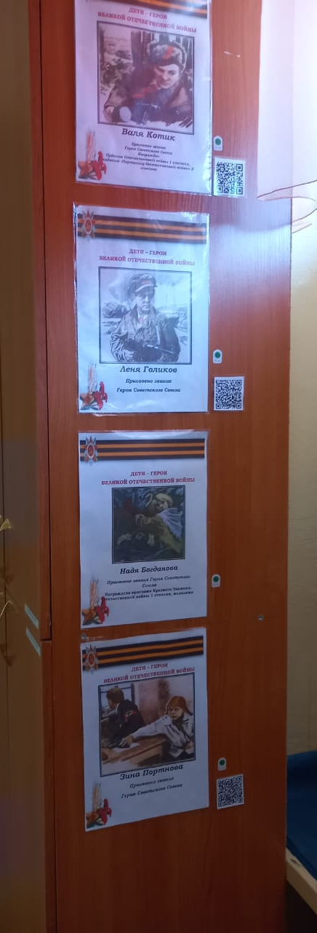
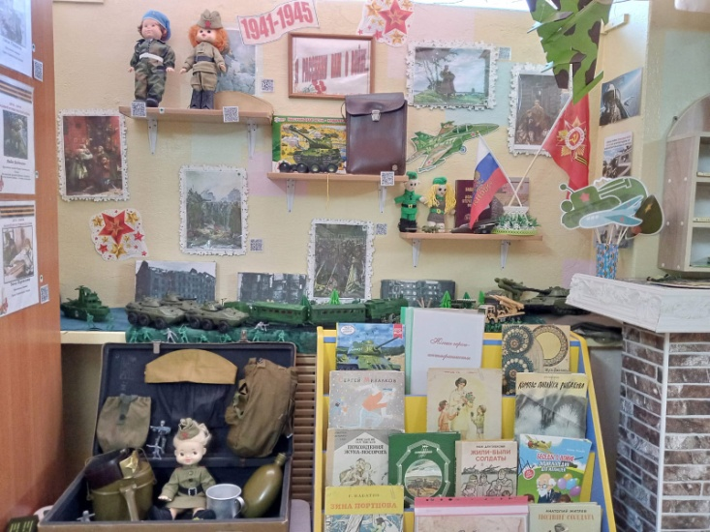
Музейные экспонаты собраны в соответствии с возрастом детей. Коллекция мини-музея располагается в специально отведенном месте, где располагаются доступные для детей экспонаты. Также представлены: альбом о военной технике в годы Великой Отечественной войны, альбом современной военной техники. Экспонатами мини-музея стали не только модели, принесенные детьми из дома, но и макеты военной техники, изготовленные своими руками из бумаги, дерева. Понравившийся экспонат можно подержать в руках, рассмотреть, поиграть, получить ответ на интересующий вопрос. В музее постоянно проходят экскурсии, связанные с тематическими праздниками и значимыми событиями в истории военных лет.
Экспозиция состоит из 102 экспонатов.
Герои-антифашисты

Slide 3
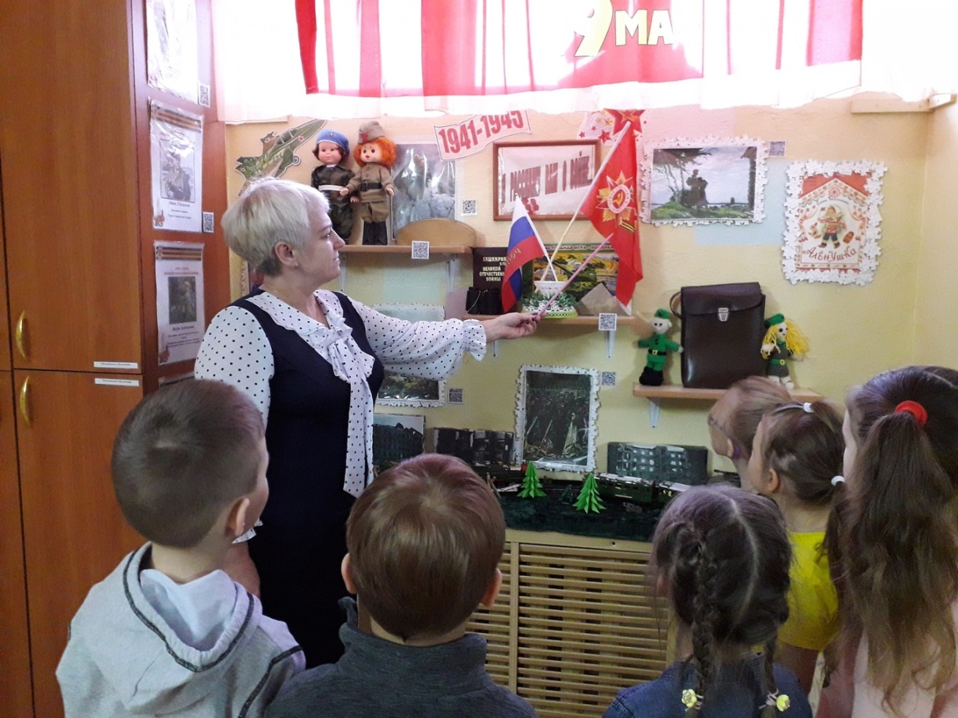
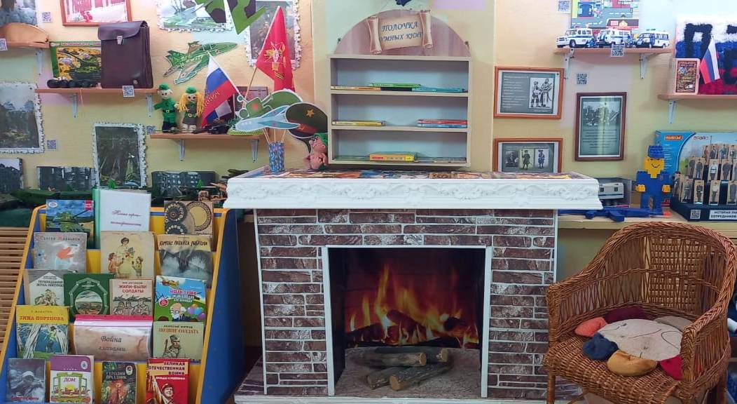
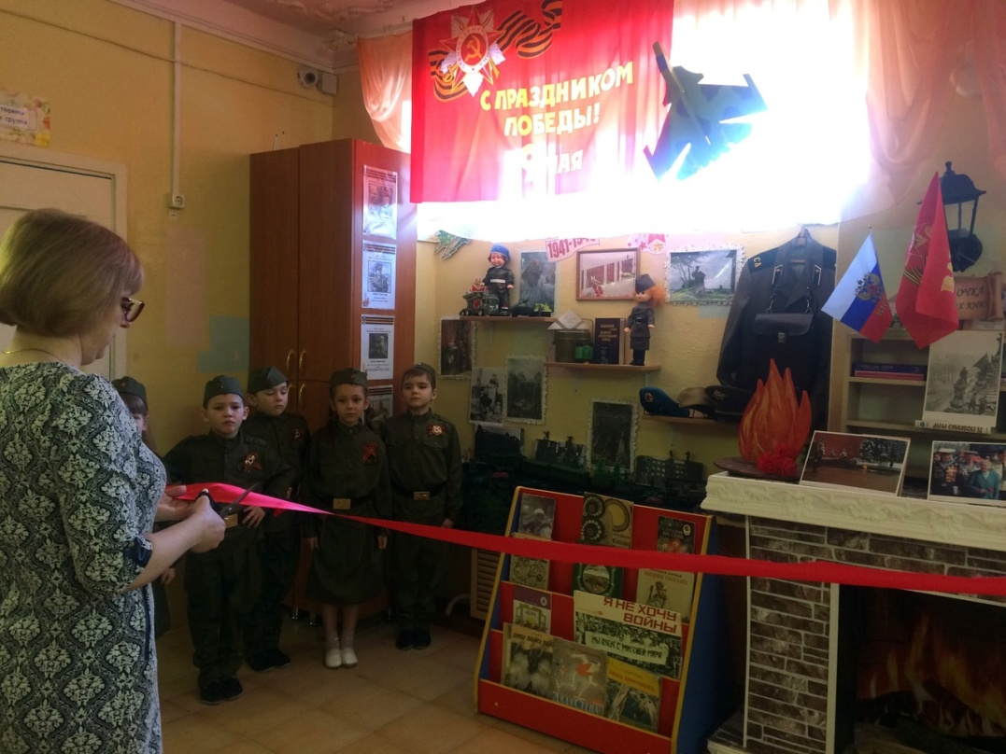
Экскурсия
в мини-музей
Чтение у камина
Открытие
мини-музея
В мини-музее регулярно проводятся разнообразные формы работы с детьми и родителями: экскурсии, акции, чтение у камина, беседы, конкурсы чтецов и др.

Slide 4
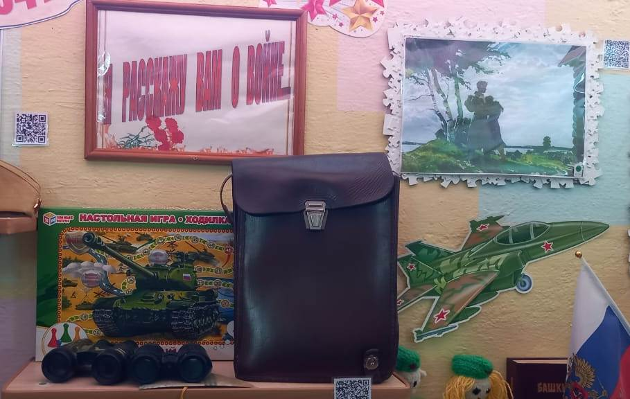
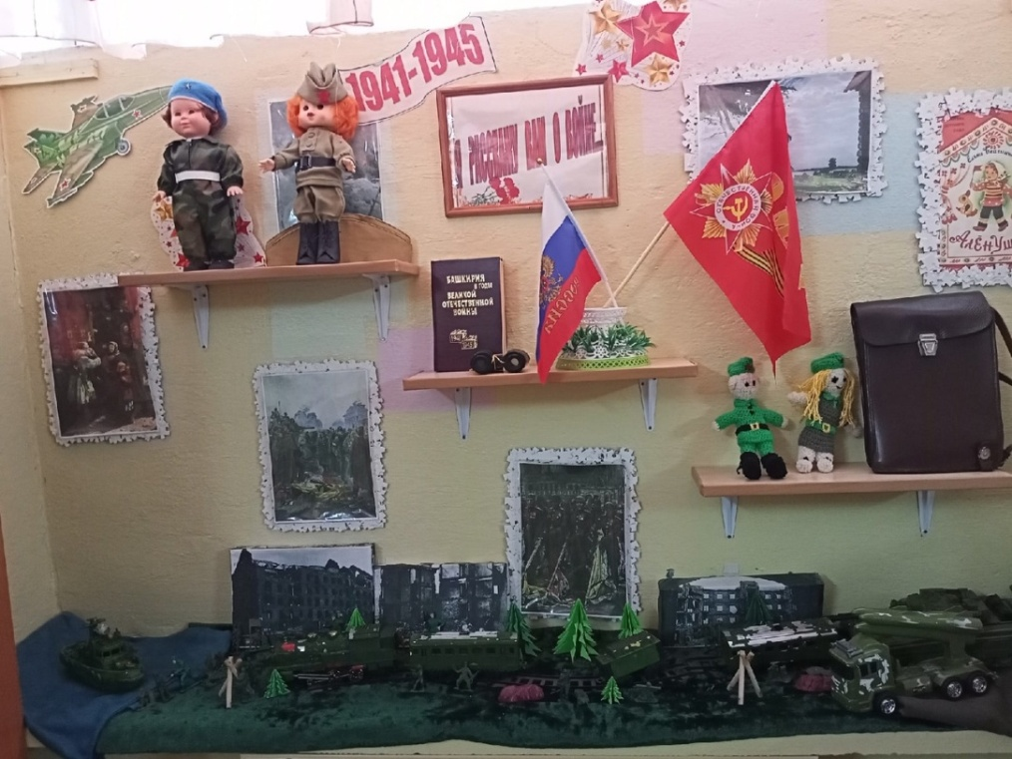
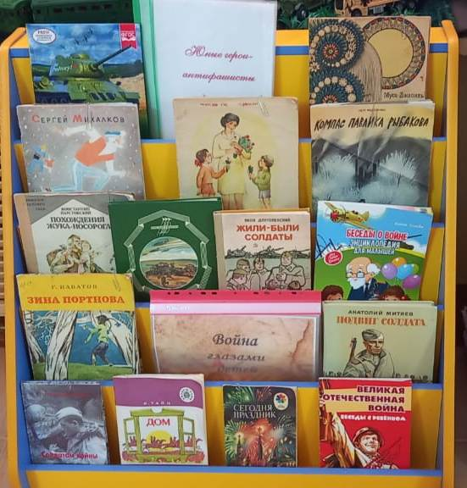
Экспозиция
«Битва за Москву»
Предметы военных
Мини-библиотека
В мини-музее собрана библиотека детской художественной литературы про Вов, имеются репродукции картин художников, портреты юных героев-антифашистов, предметы быта военных, копии наградных листов, лэпбуки на военную тему, военные экспозиции. Все экспонаты имеют QR-коды и аудиостикеры (аудиогид).

Slide 5
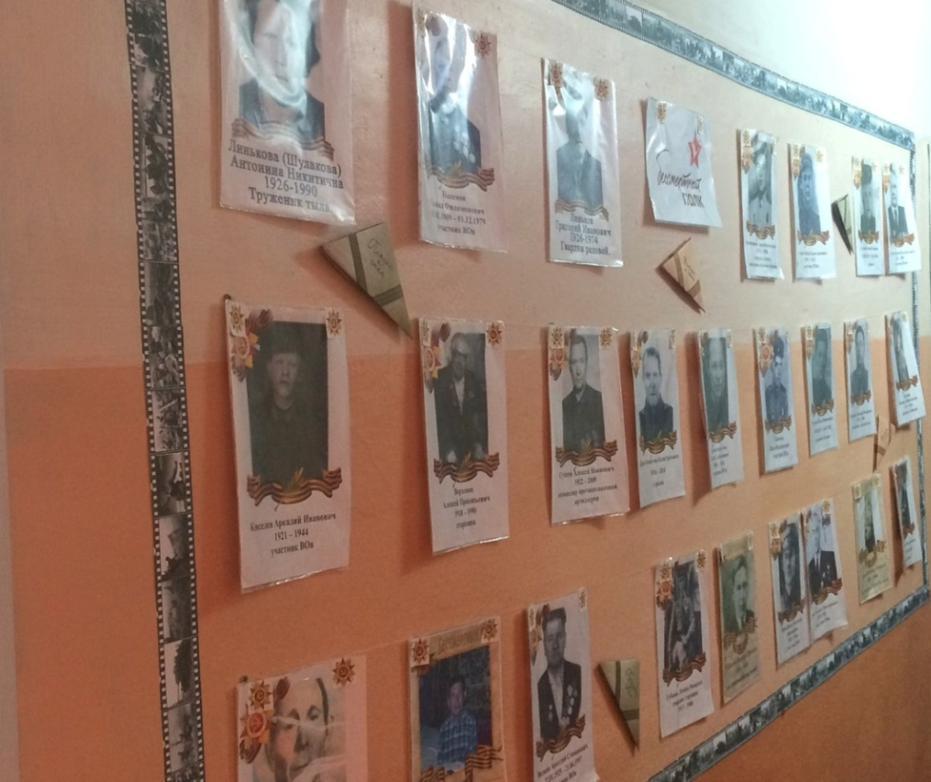
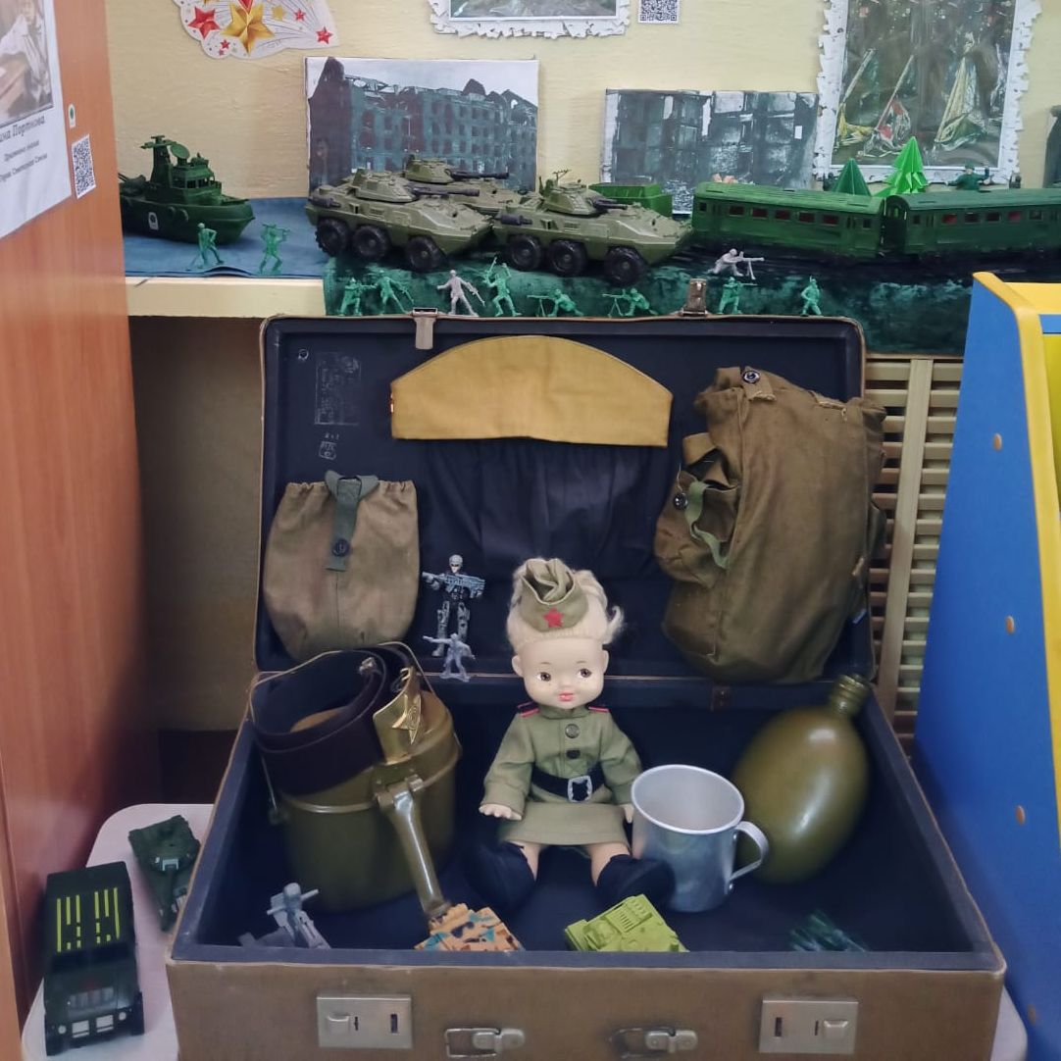
«Стена памяти»
В мини-музее имеется старый, потрёпанный, но не простой чемодан, а «чемодан памяти». И с его помощью него дети совершают увлекательную экскурсию, посвященную быту простых солдат Великой Отечественной войны.
«Чемодан памяти»
В ДОУ имеется Стена памяти «Бессмертный полк», каждое фото снабжено QR-кодом и аудио- стикером.

